Slide 1
Поговорим о толерантности

Slide 2
Теперь, когда мы научились Летать по воздуху, как птицы, Плавать под водой, как рыбы, Нам не хватает только одного: Научиться жить на земле, как люди.
Б. Шоу

Slide 3
"Я, ты, он, она – вместе дружная страна, вместе – дружная семья, в слове "мы” - сто тысяч "я”!

Slide 4
"большеглазых, озорных, черных и цветных, рыжих и веселых”

Slide 5
Качества человека
Взаимопонимание
Взаимоуважение
Ответственность
Доброжелательность
Сдержанность
Уступчивость
Коммуникабельность
Терпимость (толерантность)

Slide 6
Сегодня мы хотим поговорить о том, что такое ТОЛЕРАНТНОСТЬ.
16 ноября – Международный день толерантности.

Slide 7
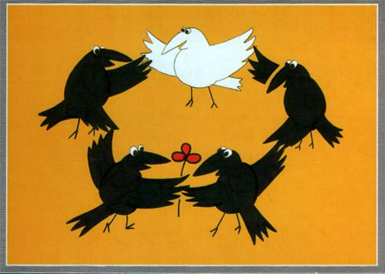
Вороны черные и только одна белая, но им хорошо вместе. Они весело танцуют и поют, и совсем неважно кто и какого цвета.

Slide 8
Мы разные – но мы дружим!», хотя мальчик ходит на руках, а девочка как обычно, так как мы привыкли.

Slide 9
Какой большой слон и какая маленькая мышка, они общаются, дружат. Большой слон не обижает маленькую мышку. Они равны, не смотря на разницу в размерах.

Slide 10
Толерантность
– это уважение, принятие и понимание многообразия мира.

Slide 11
Толерантность
- это способность признавать отличные от своего собственного мнения. Мы допускаем, что кто-то может думать иначе, или действовать иначе, нежели ты сам .

Slide 12
Толерантность
– это благосклонность и уважение к другому.

Slide 13
Мы все разные: кто-то любит читать, кто-то заниматься спортом.
Кто-то играет с собачкой, а кто-то разводит цветы, но нам хорошо вместе и мы приглашаем тебя.
Ты нам нужен!

Slide 14
Толерантны ли вы…
Какой вы дома… Например: Младший братишка сломал твою игрушку…
Ты его прощаешь, он сделал это ненарочно…
Ты ударишь его…
Как вы поступите?

Slide 15
Ты поссорился со своей сестрой…
Ты пытаешься объясниться с ней…
Ты обижаешься и мстишь ей за это…
Как вы поступите?

Slide 16
Тебе не хочется идти на прогулку со своими родными…
Ты устраиваешь истерику, чтобы не идти гулять…
Ты идешь с ними гулять, чтобы они были довольны…
Как вы поступите?

Slide 17
Как вы поступите в такой ситуации: Ты не согласен с кем-нибудь..
Ты все-таки слушаешь его…
Ты не даешь ему говорить…
Как вы поступите?

Slide 18
В классе ты уже ответил…
Тебе хочется ответить еще…
Ты предоставишь другим возможность ответить….
Как вы поступите?

Slide 19
Теперь, когда мы научились Летать по воздуху, как птицы, Плавать под водой, как рыбы, Нам не хватает только одного: Научиться жить на земле, как люди.
Б. Шоу

Slide 20
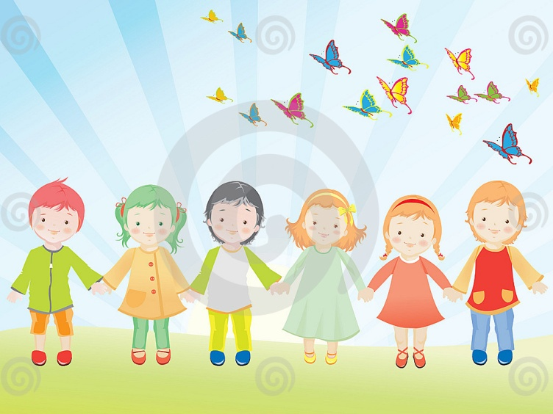
Уважайте друг друга, будьте толерантны…

